Slide 1


UNIVESRIDAD PEDAGÓGICA NACIONAL FRANCISCO MORAZÁN
FORMACIÓN DEL ÁREA DE MATEMÁTICA EN LA CARRERA DE PROFESORADO DE EDUCACIÓN BÁSICA PARA I Y II CICLO

Slide 2
Principios y Estándares para la Educación Matemática
¿Qué es un estándar?
Estándares significa “Normas de calidad de un currículo” por lo que se propone normas de calidad de un currículo de Matemáticas." (GAULIN 2001)
El documento escrito se articula sobre dos guías básicas:
Principios
Describe las características de una educación matemática de gran calidad.
Estándares
Los estándares de contenidos y procesos constituyen una propuesta para guiar a los profesores u otras personas encargadas de la educación matemática, desde la Educación Infantil hasta el Bachillerato.

Slide 3

Estándares para la Educación Matemática
Estándares Curriculares
de Contenido
Números y Operaciones
Análisis de Datos
Probabilidad
Algebra
Geometría
Medidas

Slide 4
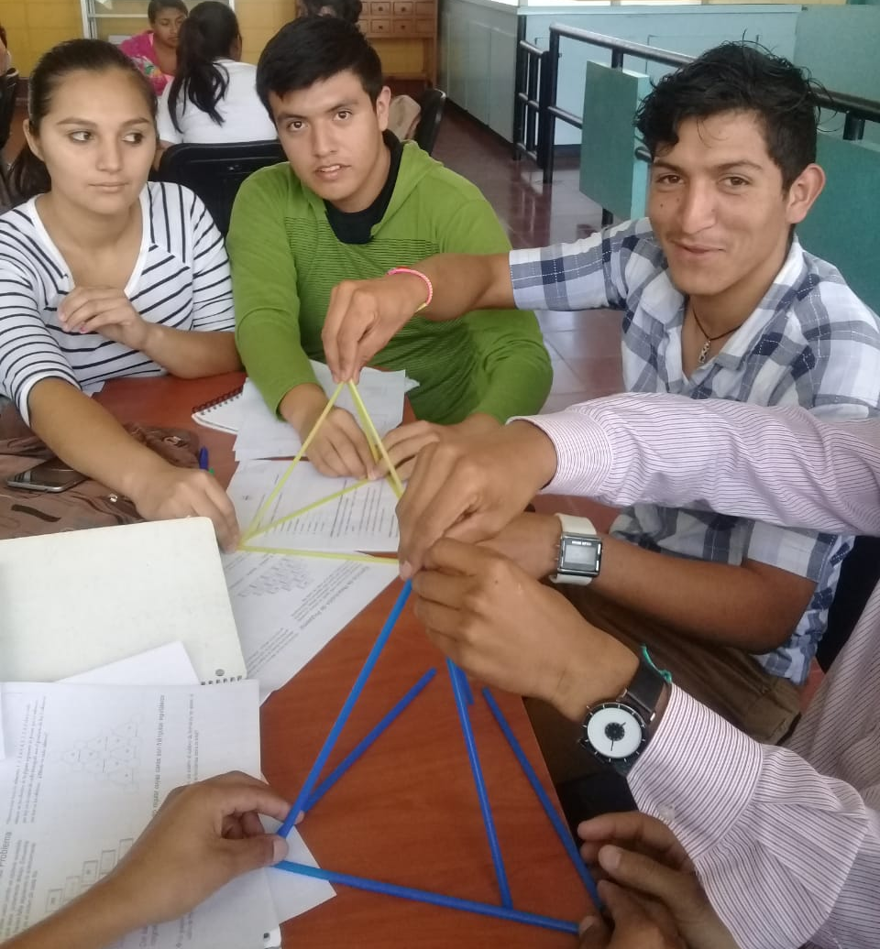
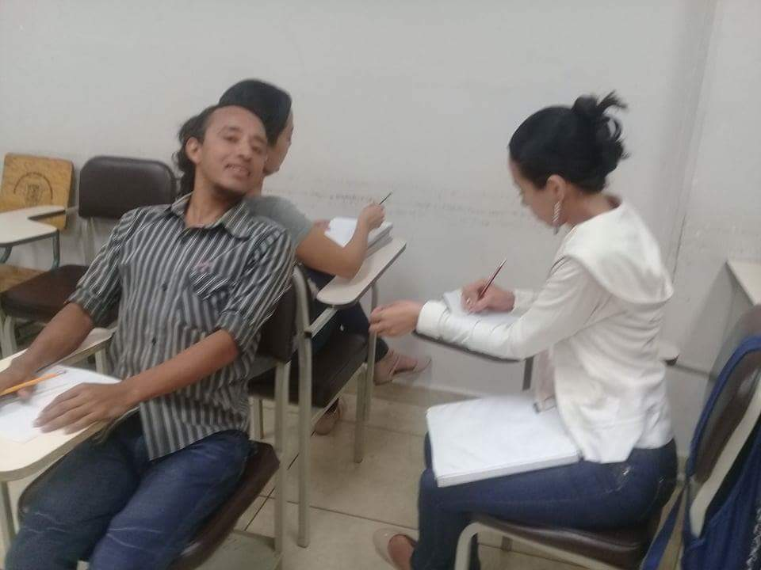
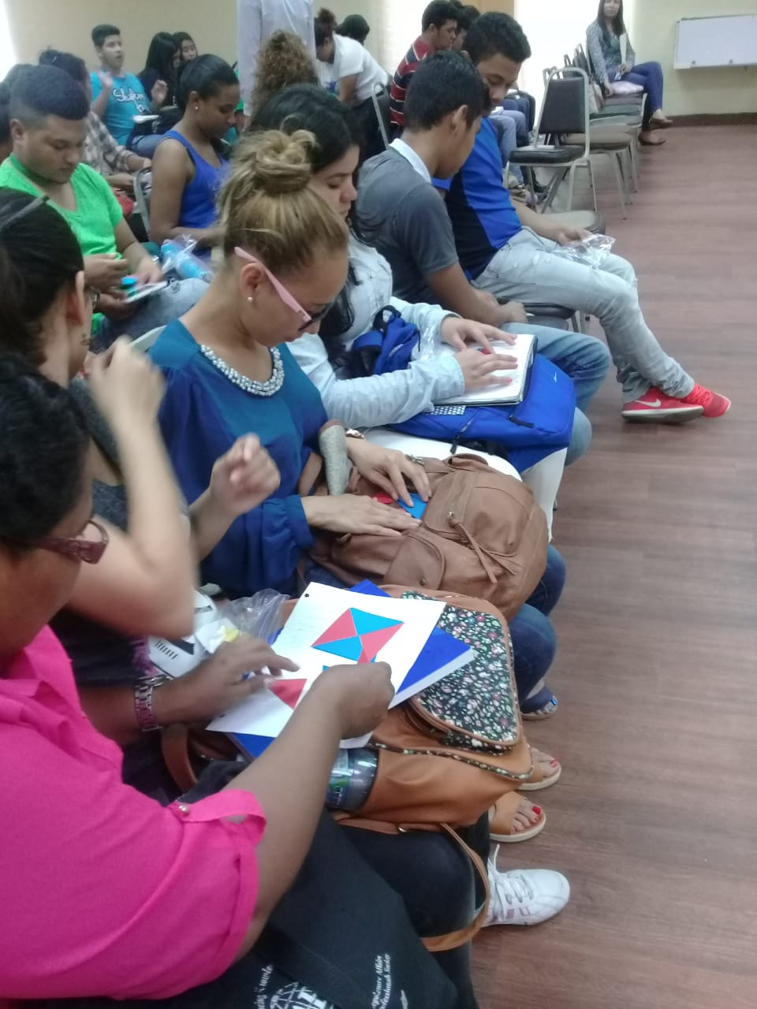

Estándares para la Educación Matemática
Estándares Curriculares
de Proceso
Resolución de Problemas
Razonamiento
Comunicación
Conexiones
Representaciones

Slide 5
EJERCICIO DE COMUNICACIÓN * Participante 1: describe un concepto, mediante ejemplos, reglas y definiciones, sin mencionar la palabra como tal. *participante 2: De acuerdo con la descripción del otro participante, DICE LA PALABRA PERCIBIDA. 1. PERÍMETRO 2. Cilindro 3. M.C.D. 4. Número Decimal 5. Pictograma

Slide 6
PRINCIPIO DE LA EDUCACIÓN MATEMÁTICA
EQUIDAD
CURRÍCULO
ENSEÑANZA
APRENDIZAJE
EVALUACIÓN
TECNOLOGÍA
Fuente: NCTM (2000). Principles and Standards for School Mathematics. Reston. VA: National Council of Teachers of Mathematics.

Slide 7
PLAN DE ESTUDIOS
AREA: MATEMÁTICAS
GEOMETRÍA
MATEMÁTICA
ARITMÉTICA
CNB
I Y II CICLO
ESTADÍSTICA
GEOMETRÍA
NÚMEROSY OPERACIONES
MEDIDAS
ÁLGEBRA
ESTADÍSTICA APLICADA A LA EDUACIÓN
ÁLGEBRA
MATEMÁTICA Y SU DIDÁTICA PARA I Y II CICLO

Slide 8
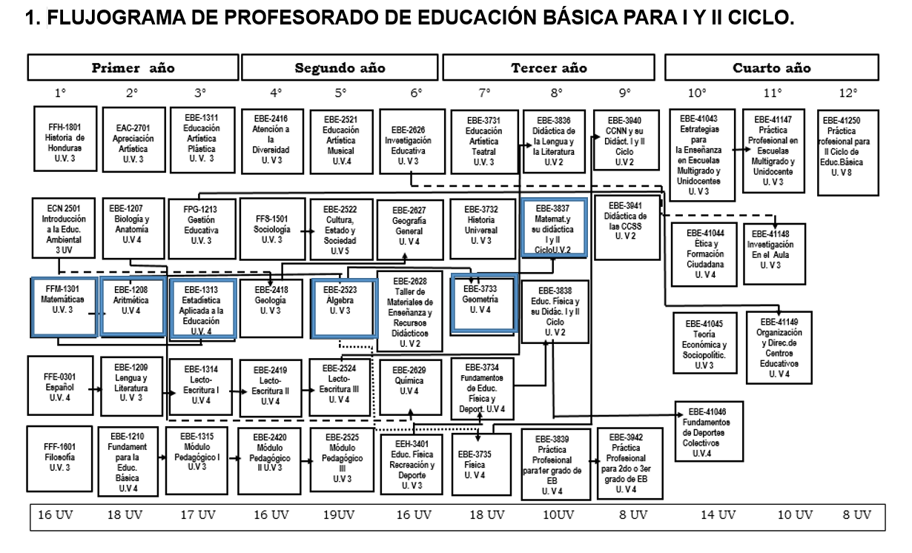

Slide 9
COMPETENCIAS PROFESIONALES EN PLAN DE ESTUDIOS DE CARRERA DE PROFESORADO DE EDUCACIÓN BÁSICA PARA i Y ii CICLO
PEDAGÓGICAS-DIDÁCTICAS
1. Analizar las nuevas formas de desarrollo cognitivo en los niños de edad escolar y su incidencia en el aprendizaje | 5. Desarrollar el trabajo docente pedagógico-didáctico en los diferentes campos de conocimiento
2. Analizar el debate epistemológico sobre la Didáctica y su incidencia en el trabajo docente. | 6. Aplicar metodologías de investigación
3. Analizar la importancia de la gestión curricular y la evaluación en la efectividad de los procesos de enseñanza aprendizaje y mejora de la calidad. | 7. Reconocer el trabajo directivo en la Educación Básica para I y II ciclo y su incidencia en el desempeño del trabajo docente.
4. Diseñar y operacionalizar estrategias de enseñanza aprendizaje según los grupos poblacionales y los contextos | 8. Planificar, organizar, y evaluar su práctica profesional en función del nivel educativo.

Slide 10
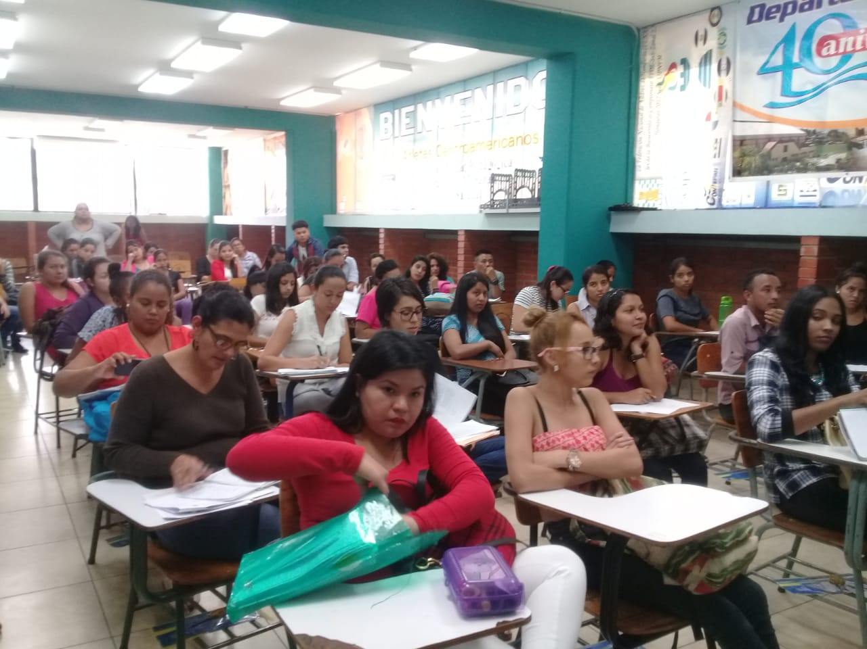
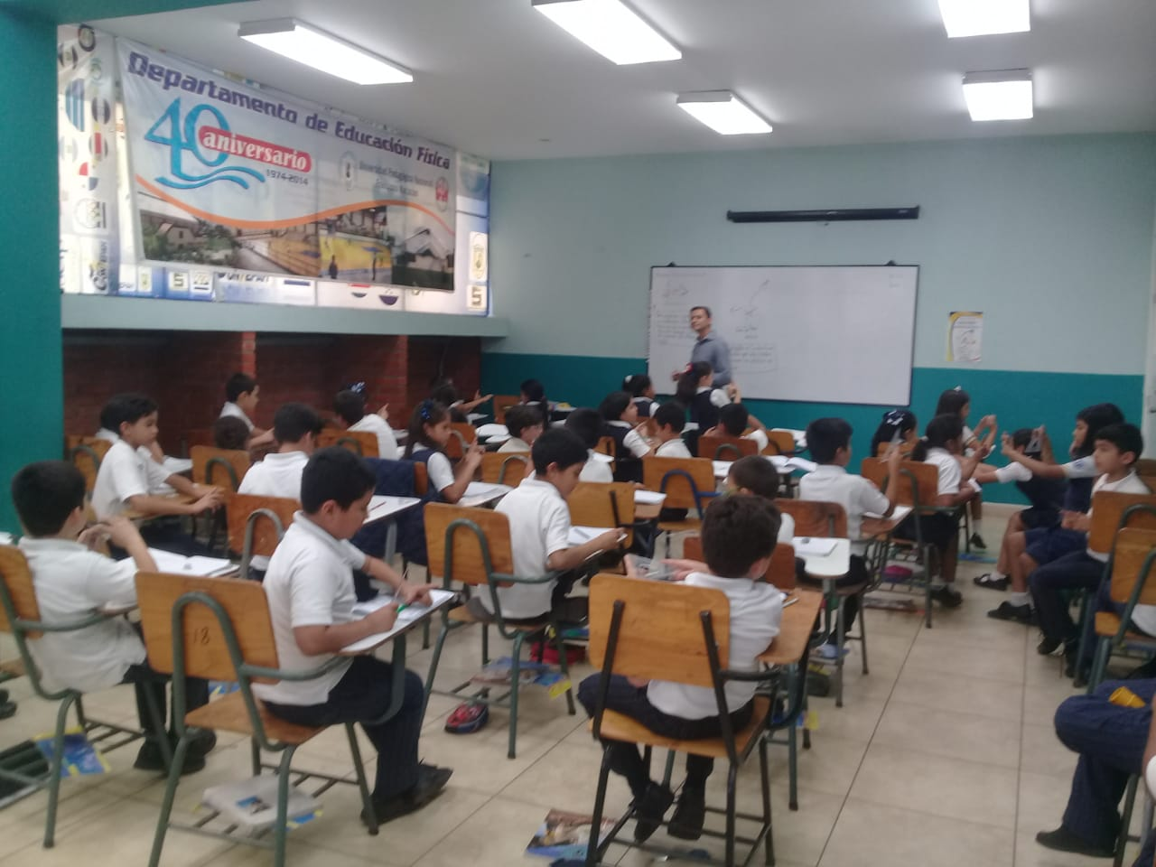
CLASE DEMOSTRATIVA/ ARITMÉTICA 2017-III

Slide 11
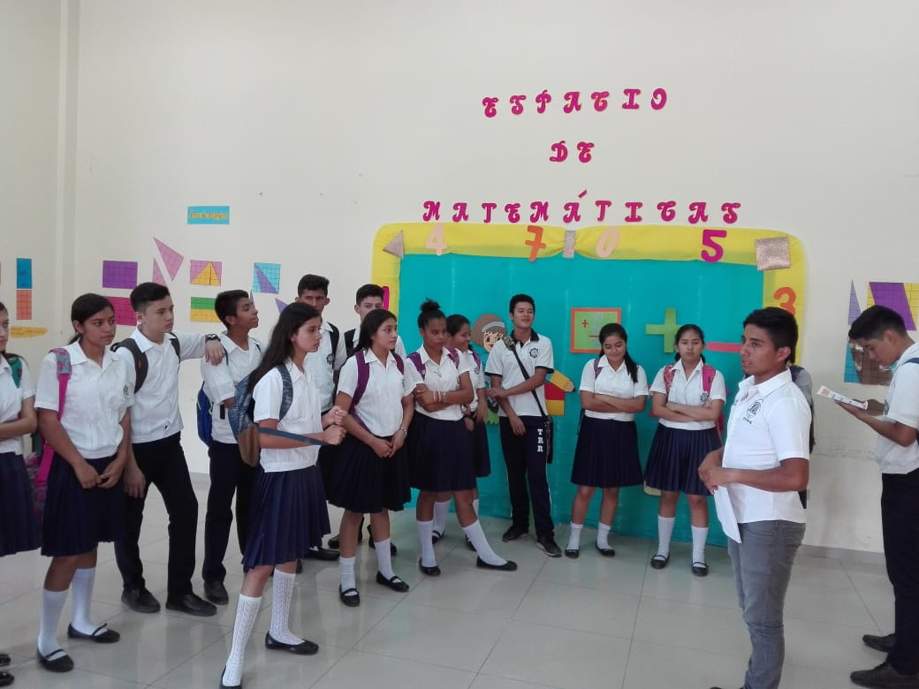
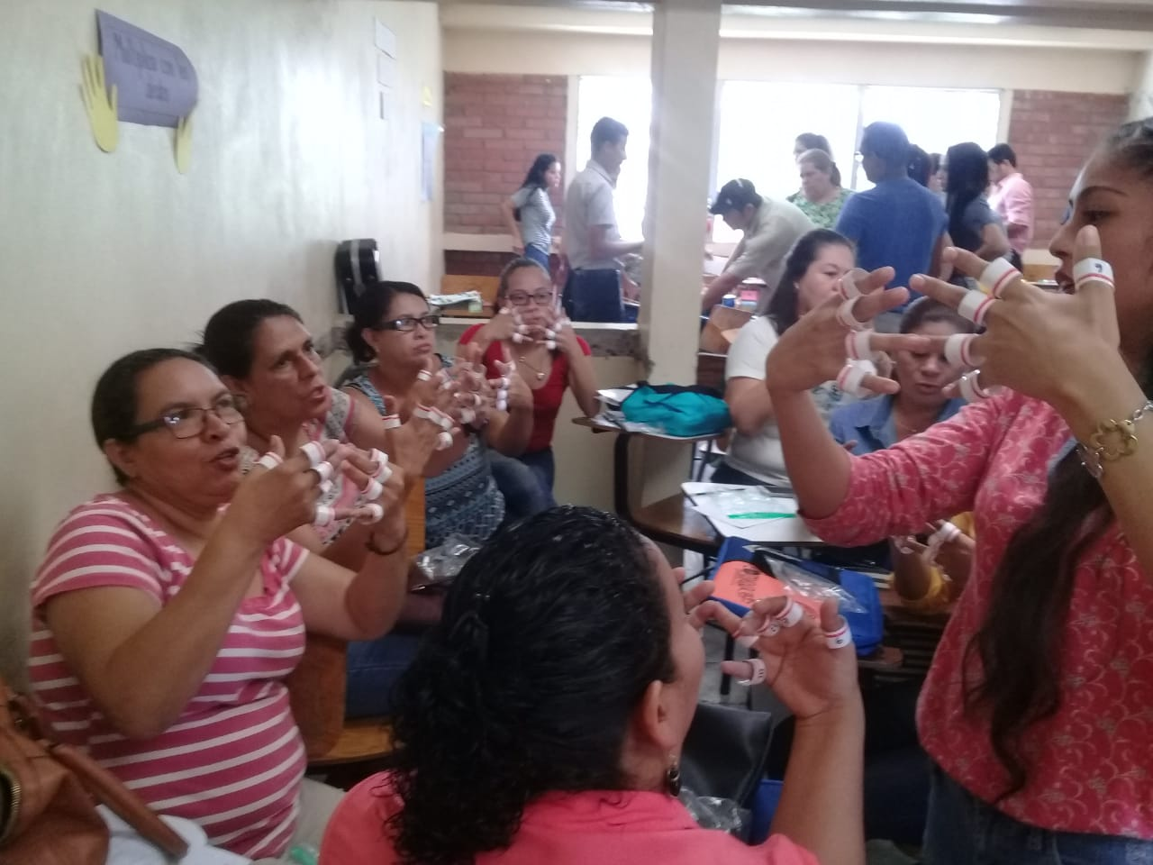
DISCIPLINARES
Utilizar los recursos tecnológicos a su alcance, como medios para comunicarse, obtener información y construir conocimientos, que apoyen en su labor profesional. | Realizar investigaciones en el campo educativo y en las diferentes áreas de conocimiento, como un medio para optimizar los procesos educativos y tecnológicos.
Gestionar proyectos socioeducativos, que vinculen a las instituciones educativas con la comunidad de forma interactiva. | Planificar, organizar y evaluar su práctica profesional, en primero y segundo ciclo de la Educación Básica, respondiendo a la generación de innovaciones en el proceso de enseñanza aprendizaje desde la perspectiva integral.

Slide 12
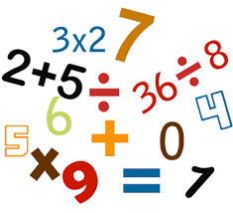
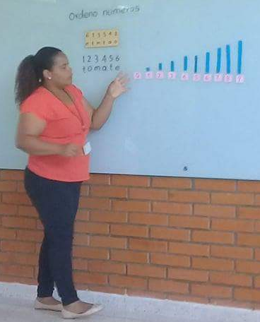
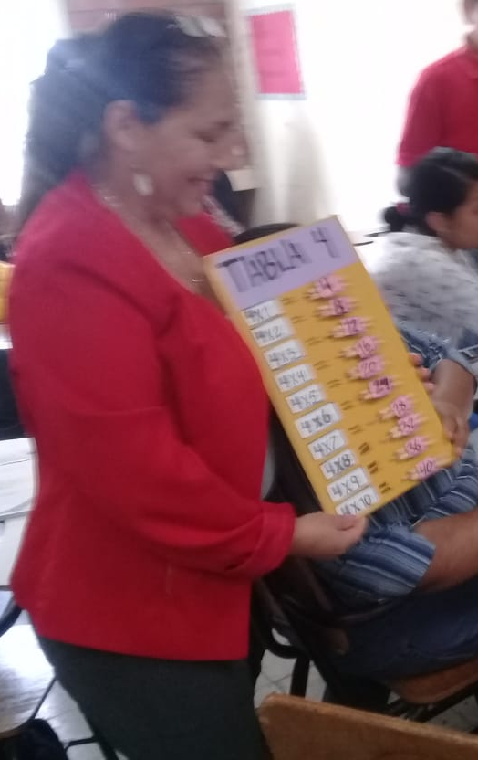
NÚMEROS Y OPERACIONES
En este bloque los alumnos y las alumnas:
Amplían el sistema de numeración, que realizan con operaciones para aplicarlas en la resolución de problemas de la vida cotidiana; - conocen el concepto de la potencia como multiplicación múltiple de factores idénticos.
Aplican reglas de divisibilidad, conocen y operan con fracciones numéricas.
Manejan reglas de proporciones, es decir, aprenden cómo inferir de la unidad al múltiplo y del múltiplo a la unidad, habilidad de suma importancia en la vida profesional
Conocen la Regla de Tres como herramienta para resolver problemas prácticos.
MATEMÁTICAS
ARITMÉTICA

Slide 13
Problema 2
Hay 18 cuadernos, 24 lápices y 42 hojas de papel.
Si se quiere repartir equitativamente entre varios niños. ¿A cuántos niños se pueden repartir? ¿Cuántos materiales de cada tipo le corresponden a cada niño?

Slide 14
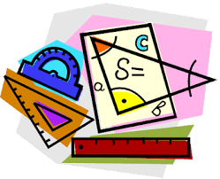
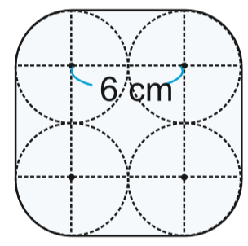
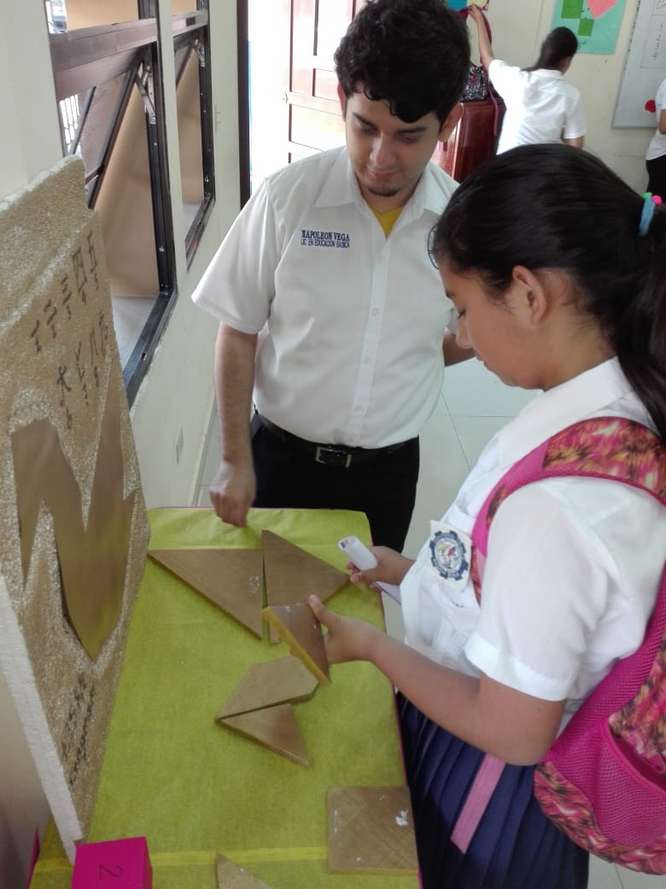
GEOMETRÍA
La Geometría contribuye a la comprensión de las características y propiedades de los elementos de los polígonos regulares y sólidos geométricos. Esto se logra esbozando construcciones con regla y compás, efectuando aplicaciones a fenómenos naturales de la vida real y a las vivencias culturales de los niños y las niñas.
Encuentra el perímetro de la siguiente figura

Slide 15
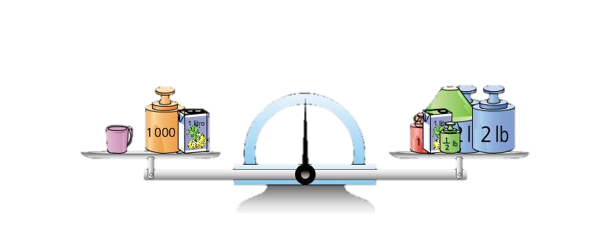
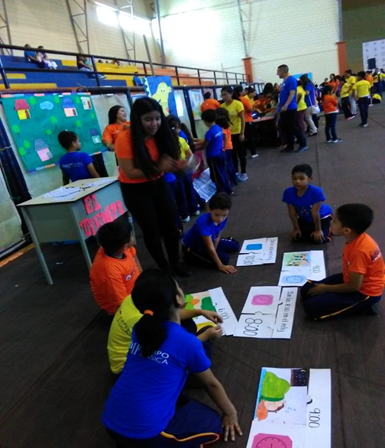
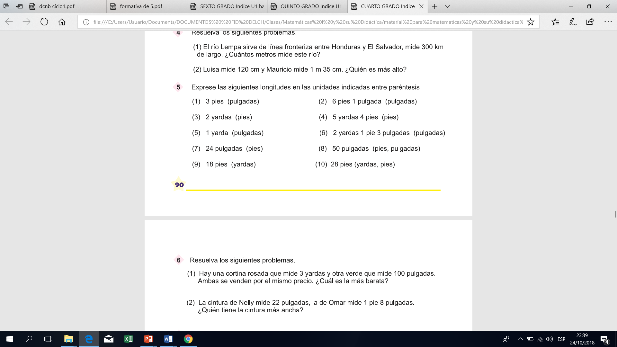
Medidas
MATEMÁTICAS
ARITMÉTICA
DIDÁCTICA
En este bloque, los alumnos y las alumnas hacen aplicaciones de los conocimientos de distintos sistemas de medidas para resolver problemas relacionados con el tiempo, la longitud, la superficie, la capacidad, el volumen y la masa.

Slide 16

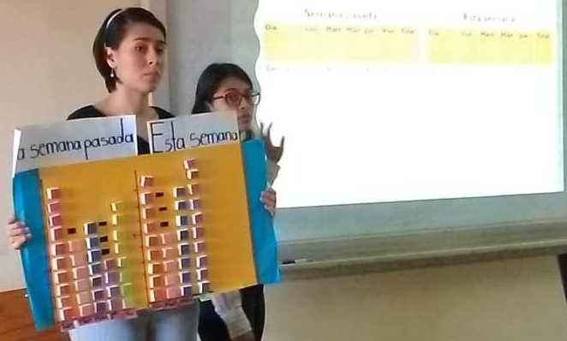
ESTADÍSTICA DESCRIPTIVA Y PROBABILIDAD DISCRETA
En este bloque los alumnos y alumnas recolectan y organizan datos en tablas, comparan e interpretan tablas y gráficas de barras lineales, circulares y pictogramas, e interiorizan el concepto de probabilidad discreta.

Slide 17
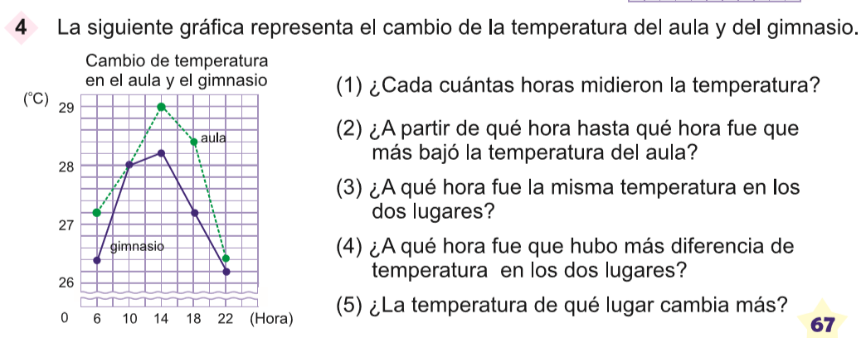

Slide 18
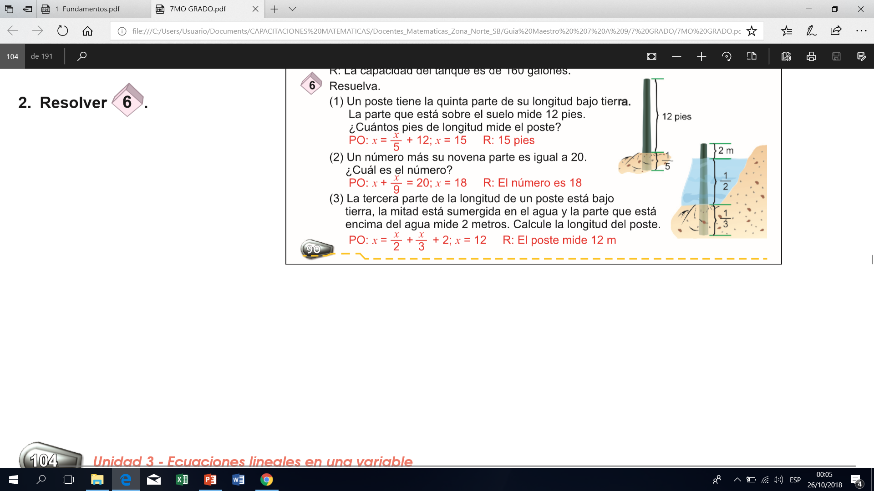
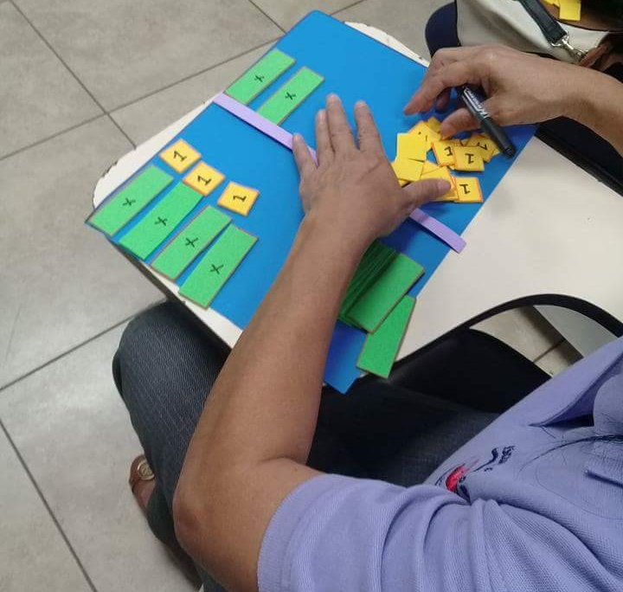
ÁLGEBRA
Este bloque se combina con el bloque de Números y Operaciones a través de la introducción del concepto de variables como concepto para generalizar cierto tipo de problemas.

Slide 19
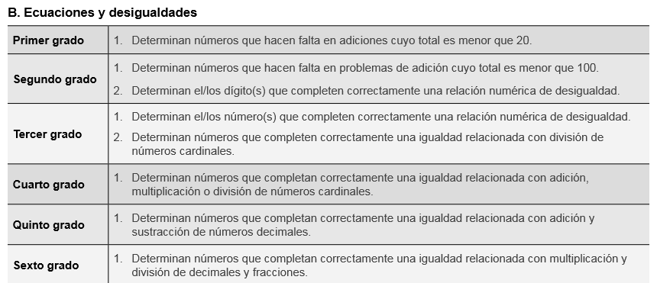

Slide 20
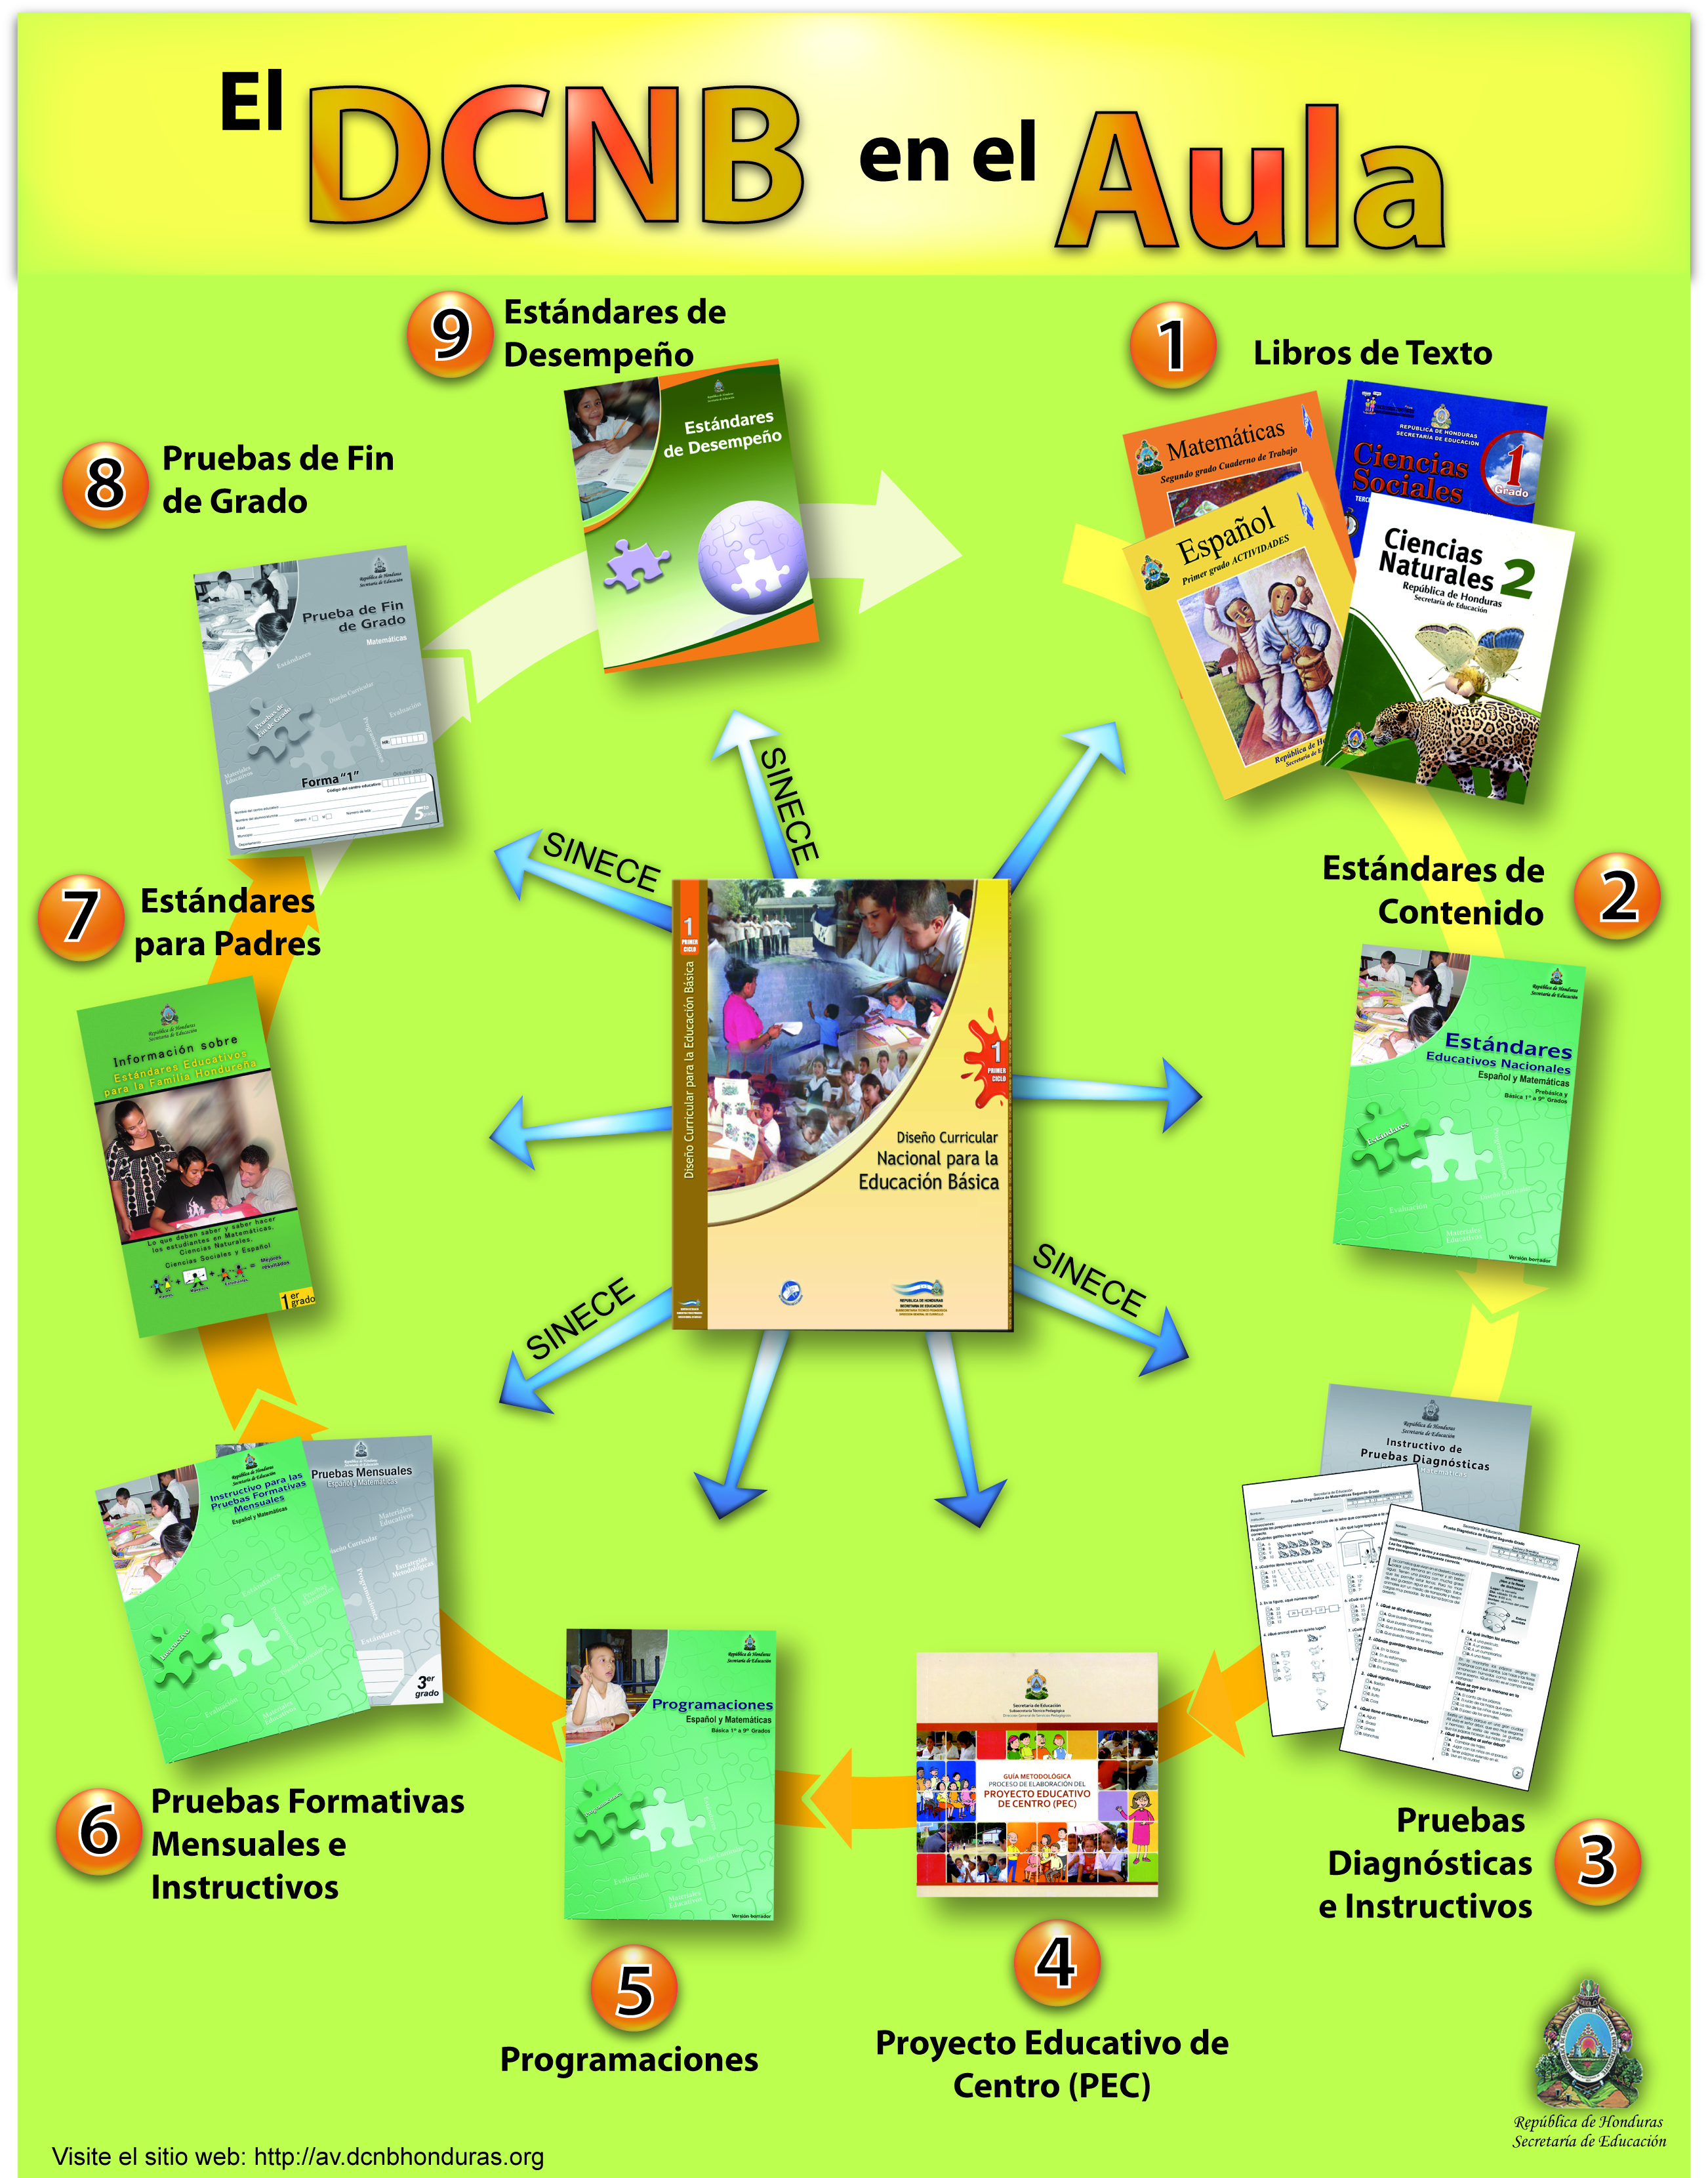
Herramientas organizar y evaluar el proceso educativo

Slide 21
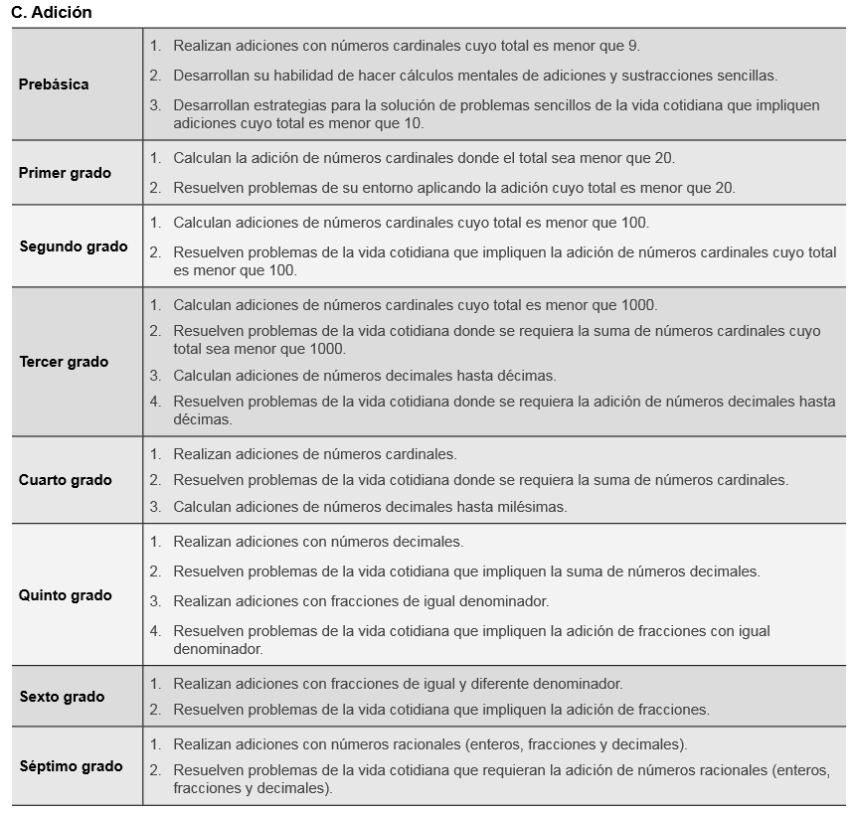
Estándares

Slide 22
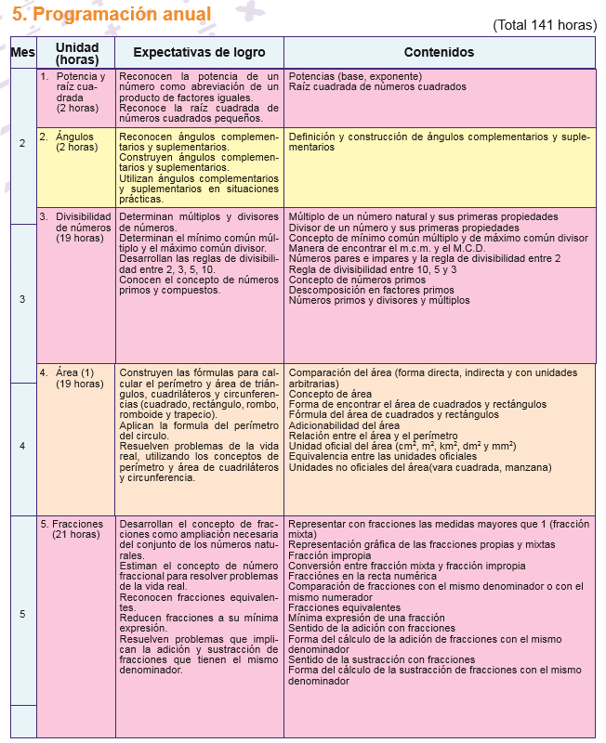
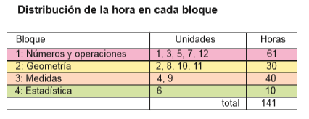
Guía del Maestro

Slide 23
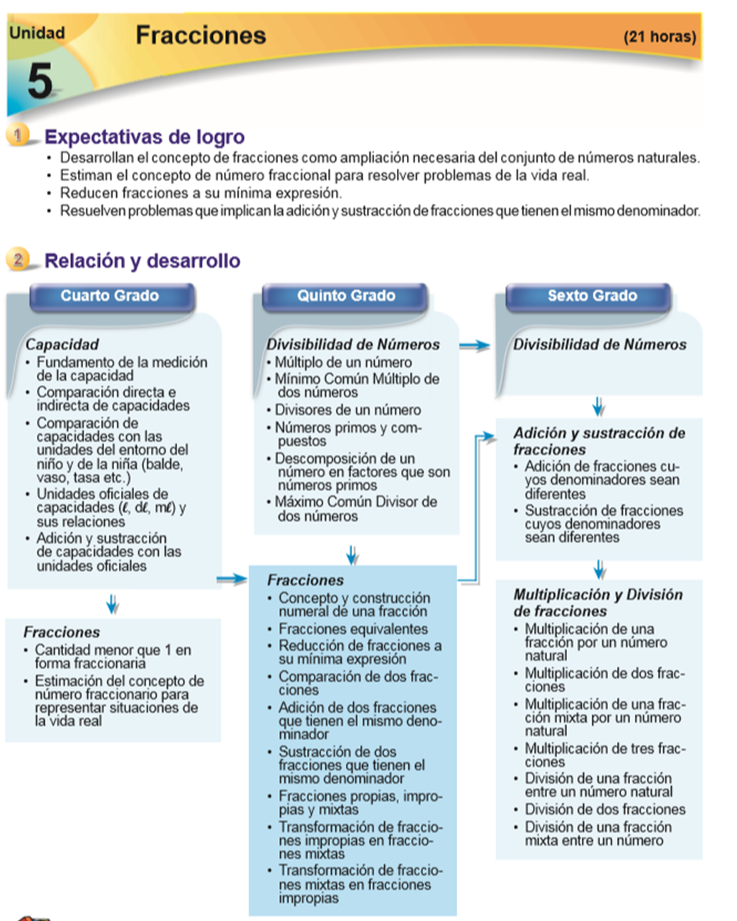

Slide 24
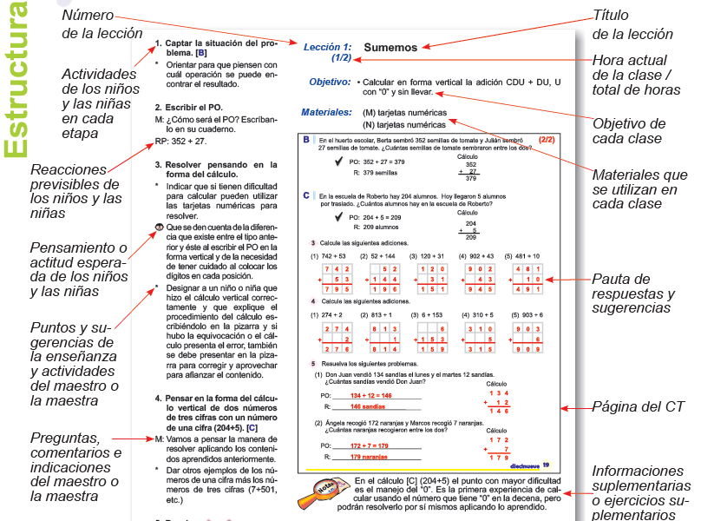

Slide 25
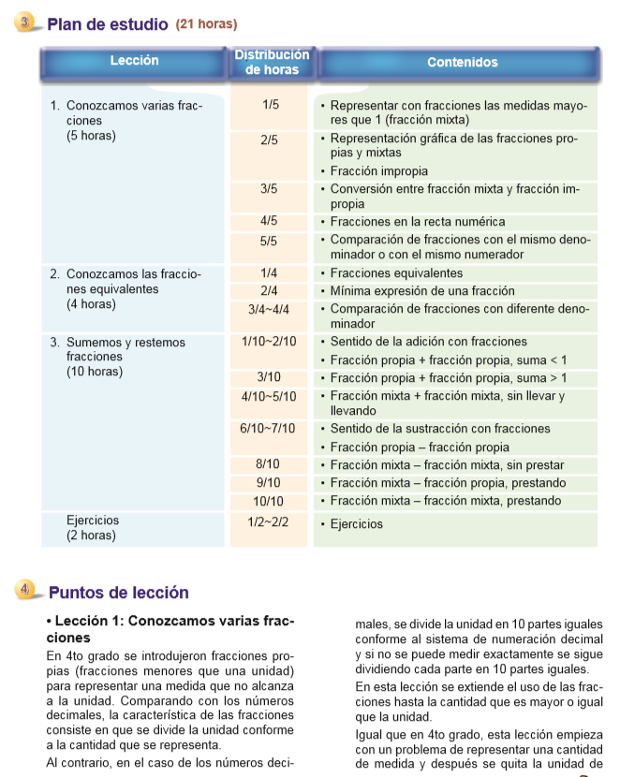

Slide 26
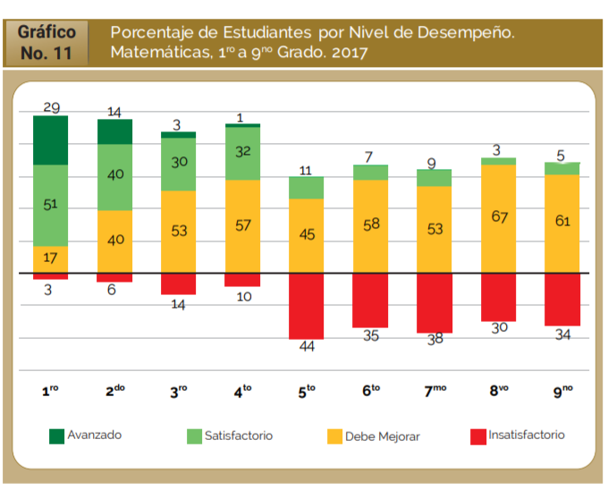
Informe NACIONAL del desempeño ACADÉMICO 2017

Slide 27
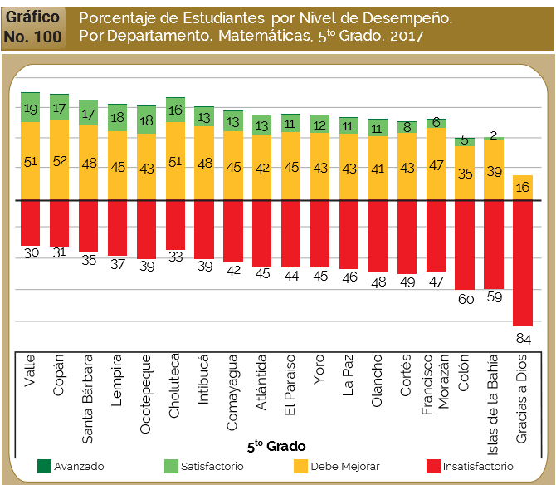

Slide 28
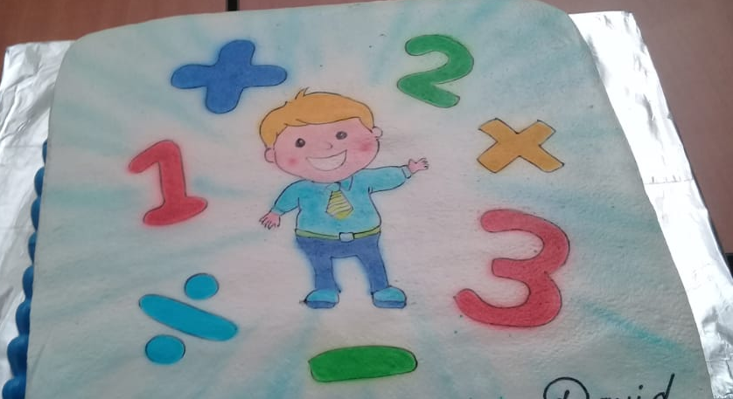
¡MUCHAS GRACIAS!

